Slide 1
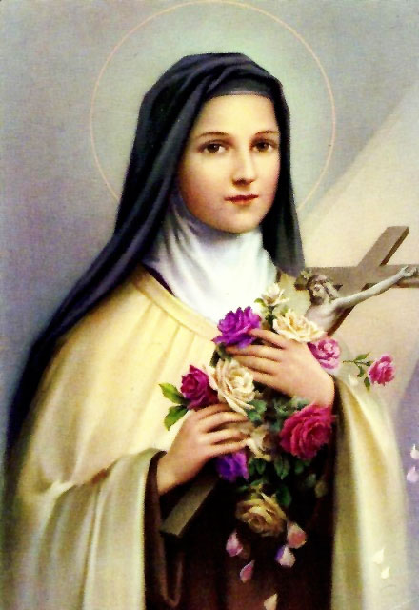
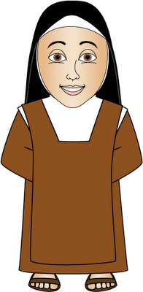
Sfânta Tereza
a pruncului Isus

Slide 2
Ce știți de sfânta Tereza
a pruncului Isus?

Slide 3
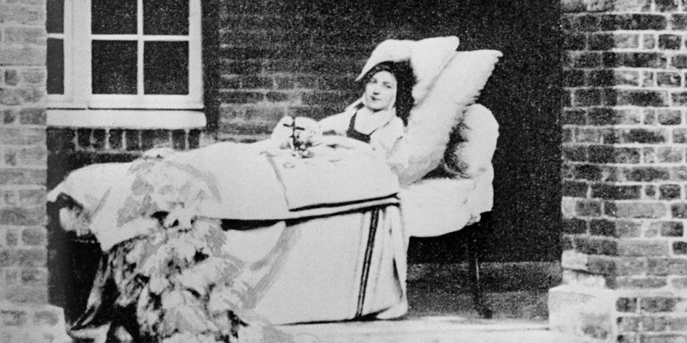
In seara zilei de 30 septembrie a anului 1897, la infirmeria călugăritelor carmelitane din Lisieux (oraș in nord-vestul Franței), o tânără călugăriță care abia împlinise vârsta de douăzeci si patru de ani si noua luni, după o agonie de doua zile, închidea ochii pentru viața pământească; era Maria Francisca Tereza a Pruncului Isus si a Sfintei Fețe.

Slide 4
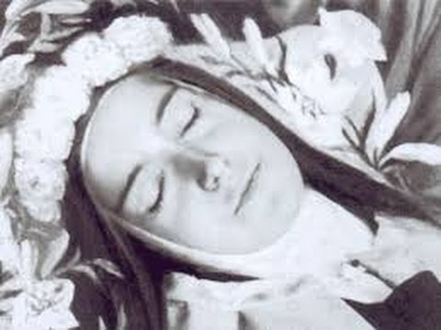
În acea clipă de seară, la orele 19 si 20 de minute, s-a împlinit dorința fierbinte exprimată de ea în “Actul de ofrandă către Iubirea Îndurătoare”: “O, Dumnezeul meu… Vreau ca fiecare bătaie a inimii mele să reînnoiască de nenumărate ori această ofrandă adusă Ție, până când umbrele se vor destrăma și astfel eu să-ți pot mărturisi iubirea mea în veșnica întâlnire Față în Față”. Privind spre Crucifixul ce-l ținea în mâini a șoptit: “Oh! îl iubesc…”.

Slide 5
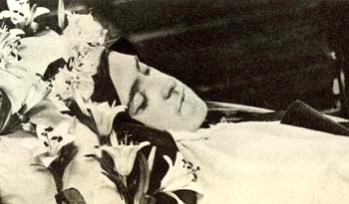
După câteva clipe a continuat: “Dumnezeul meu… eu.. te iubesc”. Au fost ultimele cuvinte, rostite cu glas aproape stins.

Slide 6
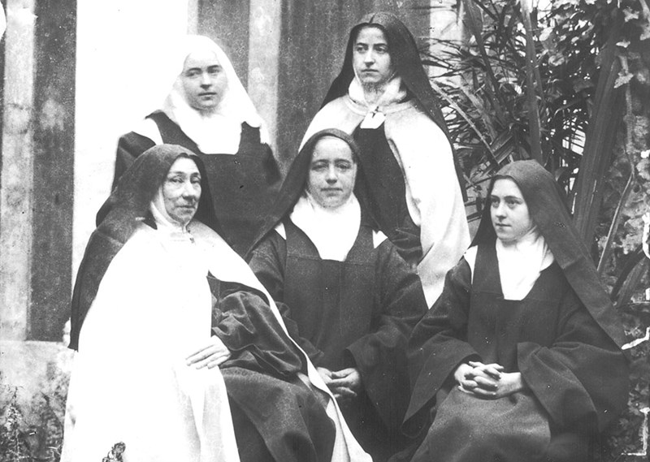
După noua ani de viață trăită împreuna cu Tereza, unele dintre surori se întrebau nedumerite: “Ce s-ar putea scrie in cronica mânăstirii despre această mult prea tânără călugăriță?”

Slide 7
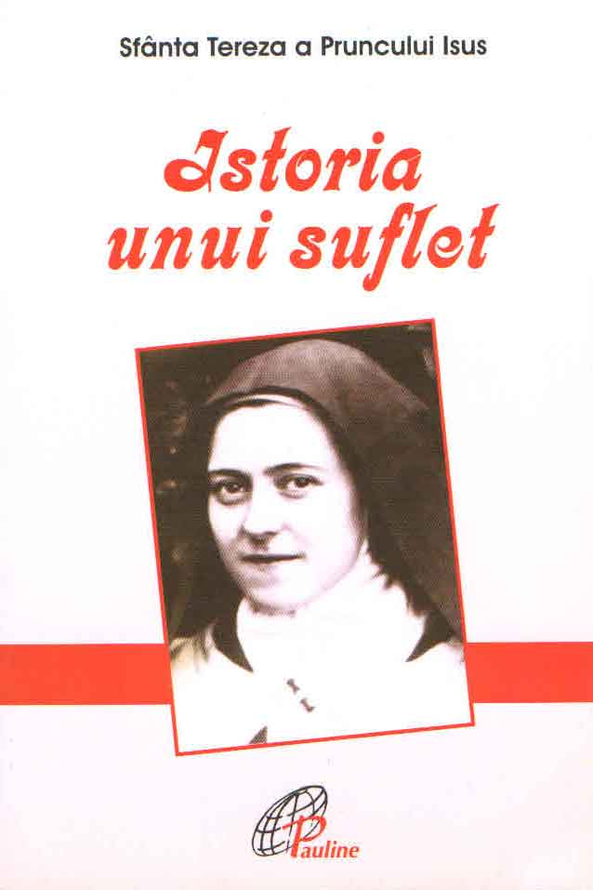
Nu au avut ocazia să observe atitudini sau fapte care să depășească ritmul și cadrul obișnuit al practicilor prescrise de regulamentul vieții de fiecare zi; dar când sora stareță le-a destăinuit însemnările pe care Tereza le-a notat într-un caiet intitulat: ” Istoria primăverii unei mici flori albe”, au recunoscut cu uimire și bucurie ca în mijlocul lor a trăit un suflet excepțional de mare.

Slide 8
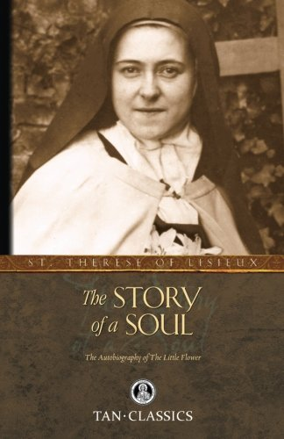
Aceste însemnări, scrise din porunca superioarei mânăstirii, au fost publicate sub titlul: “Istoria unui suflet”; în scurt timp ele au devenit cunoscute si gustate nu numai în Franța, dar în întreaga Biserica Catolica.

Slide 9
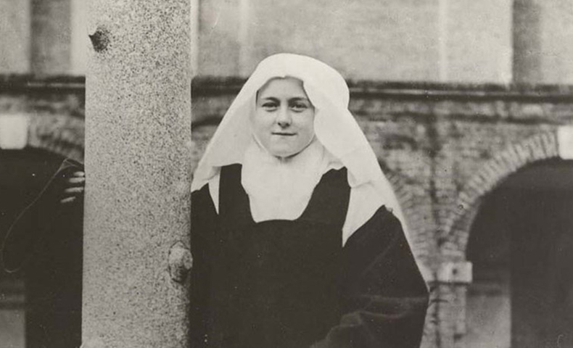
Ele descopereau taina și frumusețea unei vieți trăite în iubirea lui Dumnezeu și trezeau în nenumărate suflete încrederea în posibilitatea de a transforma chiar și cele mai simple și banale acțiuni în acte de iubire cerească, iubire aducătoare de pace și bucurie în inimi și între oameni.

Slide 10
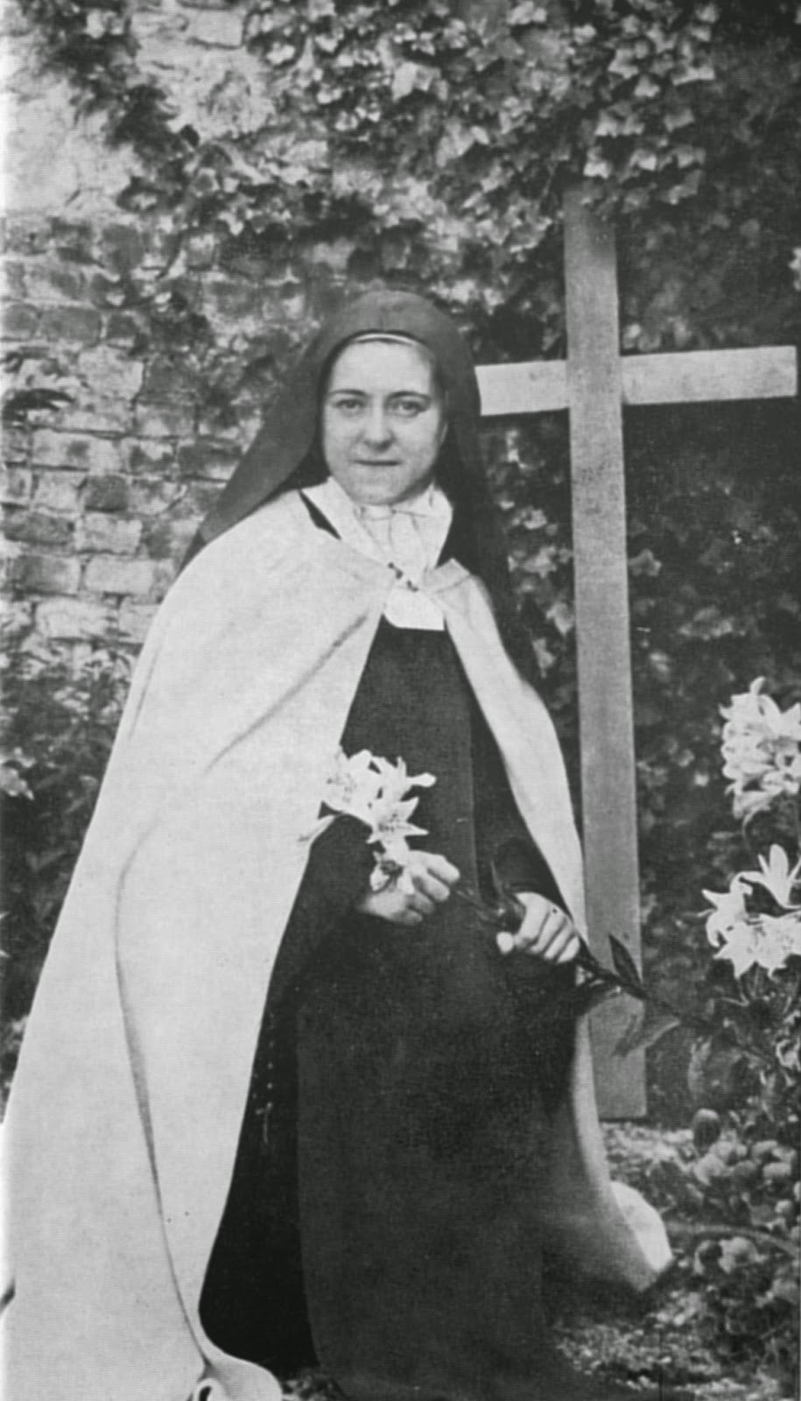
Într-o epocă de aprinse discuții referitoare la legile fundamentale ale vieții omenești, individuale și sociale, Mica floare din Lisieux afirma prin scrisul și faptele sale că suprema lege este Iubirea.

Slide 11
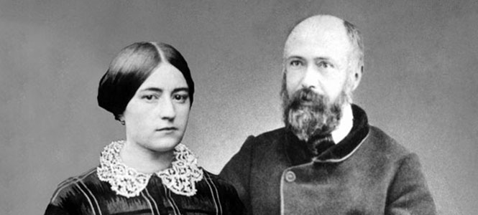
Sfântă Tereza a Pruncului Isus este ultimul dintre cei nouă copii ai soților Ludovic Martin si Zelia Guerin. Ludovic, ceasornicar-bijutier în orășelul Alencon si Zelia, lucrătoare într-un atelier de dantele, s-au căsătorit la o vârstă mai înaintată; el avea 35 de ani iar ea 27; amândoi, în prima parte a vieții, ar fi dorit să intre în mănăstire, dar din diferite motive nu au fost primiți.

Slide 12
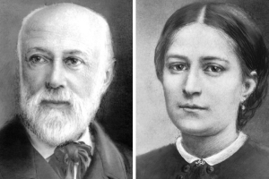
După căsătorie s-au hotărât să trăiască împreună ca frate și soră, dar un duhovnic luminat i-a convins să-și schimbe gândurile. Dacă fiecare și-ar fi urmat primele îndemnuri ale inimii “cea mai mare sfântă a timpurilor moderne” nu ar fi văzut lumina zilei.

Slide 13
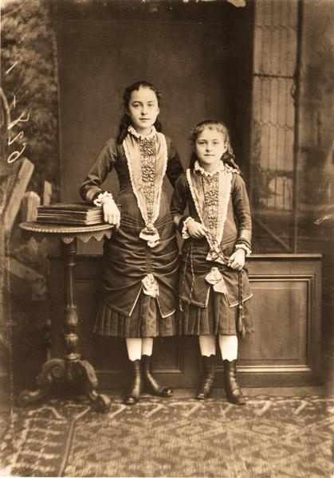
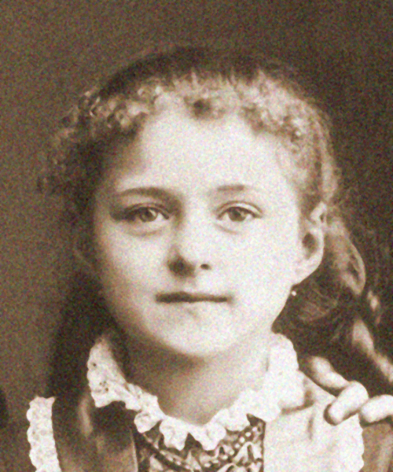
In familia Martin viața se desfășura într-o atmosfera de încredere și bucurii izvorâte din munca de fiecare zi și o trăire intensă a credinței, concretizată prin rugăciunea de seara făcută împreuna, participarea la sfintele slujbe din duminici și sărbători, primirea frecventă a Sfintei Împărtășanii, dragostea efectivă față de săraci și bolnavi.

Slide 14
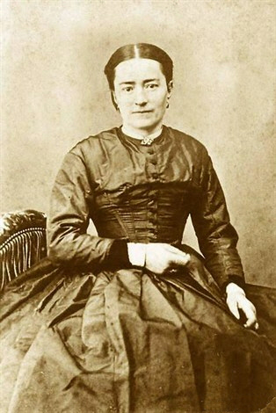
Nu au lipsit însă nici încercările: patru copii, doi băieți și doua fete, au murit de mici; în timpul războiului de la 1870 familia a fost obligată să țină în cantonament 9 ostași germani; Zelia a constatat semnele unei maladii care avea să o pună în imposibilitatea de a-și alăpta copilul pentru a noua oara.

Slide 15
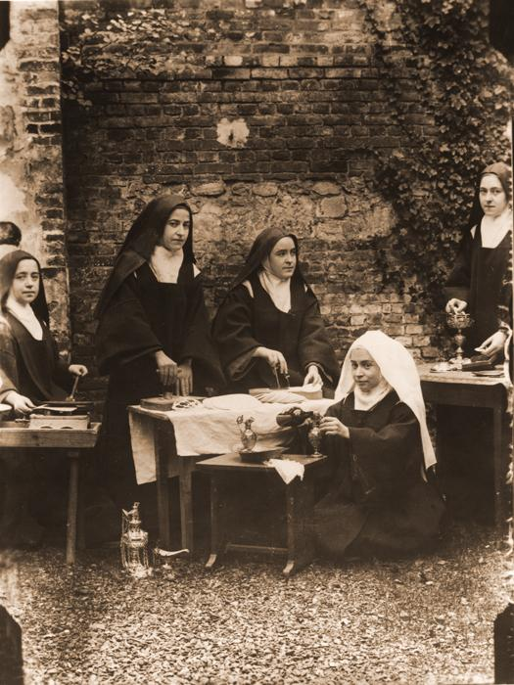
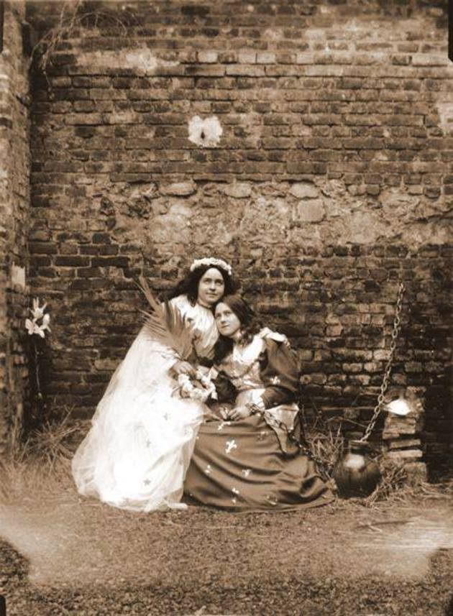
Într-o scrisoare din 3 ianuarie 1873, curajoasa mama anunța rudele din Lisieux: “Ieri, joi, la orele 11 și jumătate noaptea s-a născut fiica mea cea mai mică. E robusta și sănătoasă și foarte grațioasă. Va fi botezata mâine, sâmbătă și trebuie să fiți de față și voi pentru ca sărbătoarea să fie desăvârșita”.

Slide 16
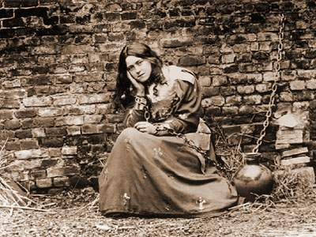
La botez a primit numele de Maria Francesca Tereza. Înaintea ei se aflau alte patru surori: Maria, Paulina, Leonia, Celina; toate își îndreptau gândul, adesea și pașii, spre diferite lăcașuri de viață mânăstireasca.

Slide 17
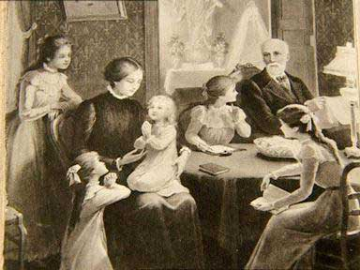
La 28 august 1877 Zelia Martin părăsește cuibul liniștit din Alencon și trece la cele veșnice. Ludovic rămas văduv, deoarece nu se simțea bine cu sănătatea, se retrage împreuna cu fiicele sale în orașul Lisiuex, unde se aflau rudele lui apropiate.

Slide 18
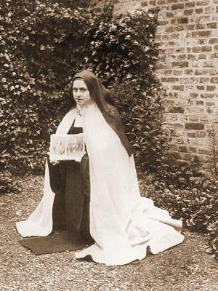
Aici Tereza, înconjurată de toți cu dragoste, începe să ia cunoștință de bucuriile, dar și de tristețile vieții. La vârsta de 10 ani este lovita de o boala misterioasa, cu dureri de cap, insomnii, erupții, halucinații. In ziua de 13 mai 1883 are o viziune in care i se arată Maica Domnului și cu surâs ceresc îi redă sănătatea.

Slide 19
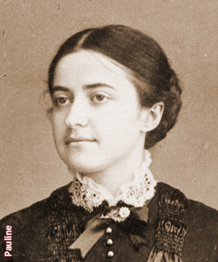
Pentru Tereza se deschide însă o perioada de frământări sufletești pe care le destăinuie surorii sale Paulina, devenită călugăriță, sub numele de sora Agnesa a lui Isus, în mănăstirea Carmelitanelor din Lisieux.

Slide 20
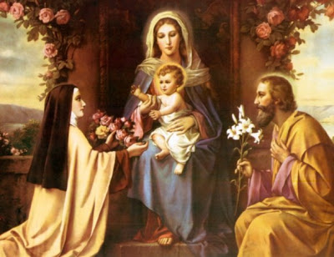
Notele bune obținute la învățătura, felicitările și aprecierile măgulitoare primite din toate părțile, diferitele plimbări cu familii înrudite și prietene nu reușesc să-i îndepărteze gândul de la ceea ce ea considera un dar deosebit al lui Dumnezeu.

Slide 21
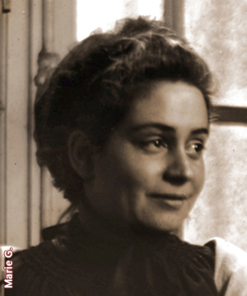
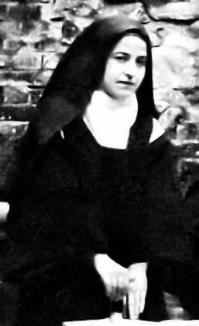
“El m-a făcut să înțeleg că adevărata mea glorie nu se va arăta în fața oamenilor și că ea va consta în a deveni o mare Sfântă!!!…”. Doua dintre surorile sale, Maria si Paulina, se aflau deja în mănăstirea din Lisieux; Tereza se simte chemată pe aceeași cale.

Slide 22
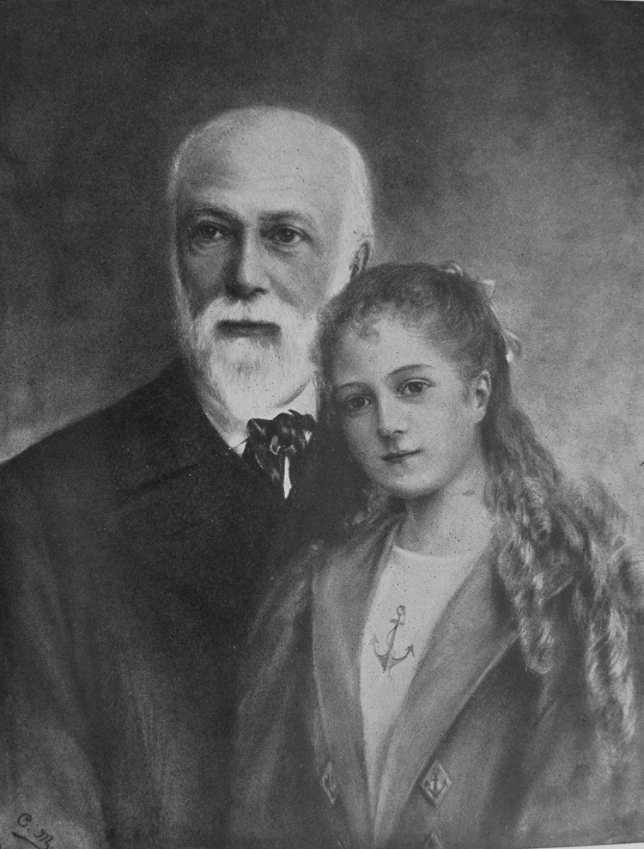
După eforturi aproape supraomenești, ajutată în încrederea ei nemărginita în Dumnezeu, obține asentimentul tatălui său de a intra și ea în acel lăcaș de rugăciune și înălțare spirituală. Trebuia obținută și aprobarea autorității bisericești care nu permite angajarea în viața aspră a călugărițelor carmelitane decât după vârsta de 21 de ani.

Slide 23
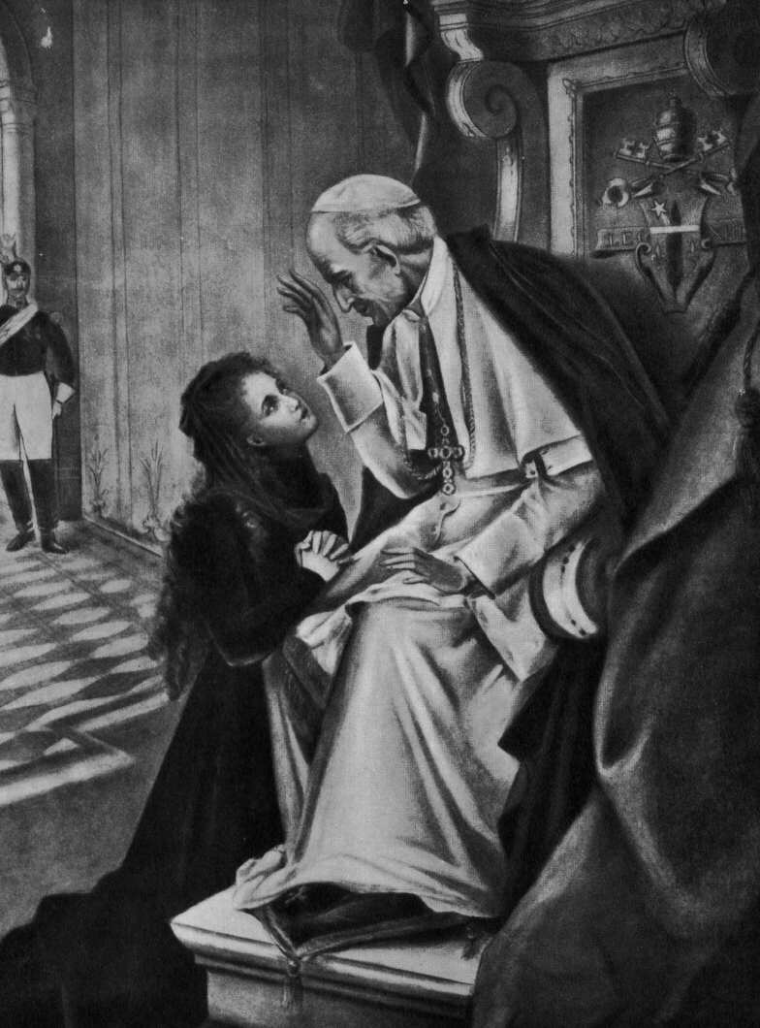
Tereza abia avea 15 ani. Alte rugăciuni, alte sacrificii, alte demersuri. Cu prilejul unei audiențe comune la Papa Leon al XIII-lea, încălcând legile protocolului, își face curaj și se aruncă în genunchi la picioarele Suveranului Pontif și-i spune: “Sfinte Părinte, în onoarea jubileului Sanctității Voastre, permiteți-mi să intru în Carmel la vârsta de 15 ani”. “Vei intra, dacă Bunul Dumnezeu va voi”.

Slide 24
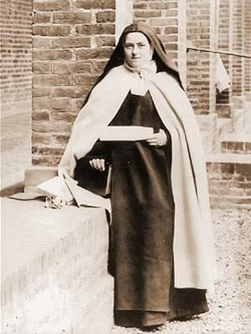
In ziua de 10 ianuarie 1889, Tereza îmbrăca haina călugăritelor carmelitane, în prezența tatălui lor grav bolnav, dar nespus de fericit. O neașteptată ninsoare îmbracă în alb acoperișurile caselor și grădina mănăstirii, răspunzând parcă la o nemărturisită dorință a Terezei.

Slide 25
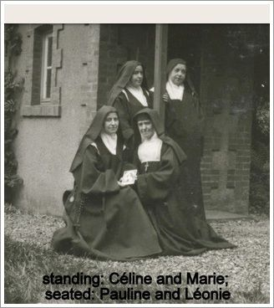
A urmat noviciatul, timp în care a îndeplinit serviciul de măturatoare a încăperilor mănăstirii. La 8 septembrie 1890 face profesiunea solemna și definitivă, devenind „Tereza a Pruncului Isus și a Sfintei Fețe”.

Slide 26
Sfârșit

